Slide 1
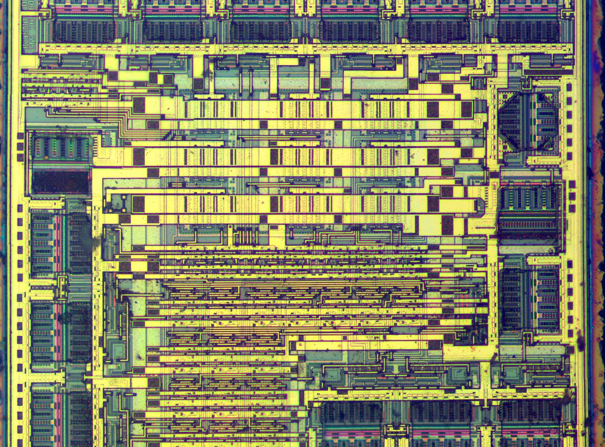
Образование и самообучение
НРТК
2017

Slide 2
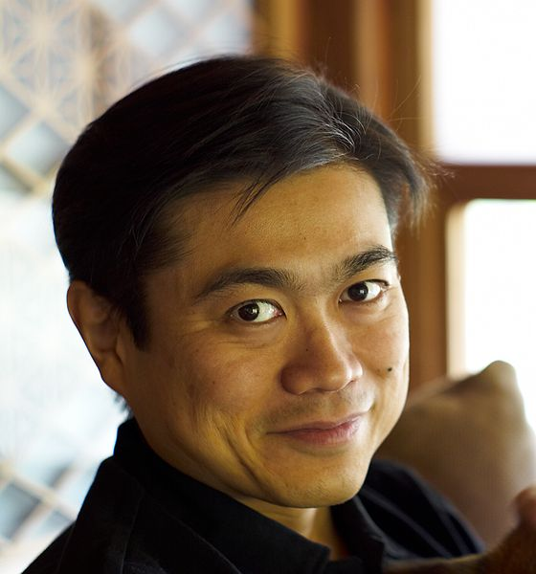
Наша роль в образовании
"Education is what something does to you, learning is what you do to yourself."
                – Joi Ito

Slide 3
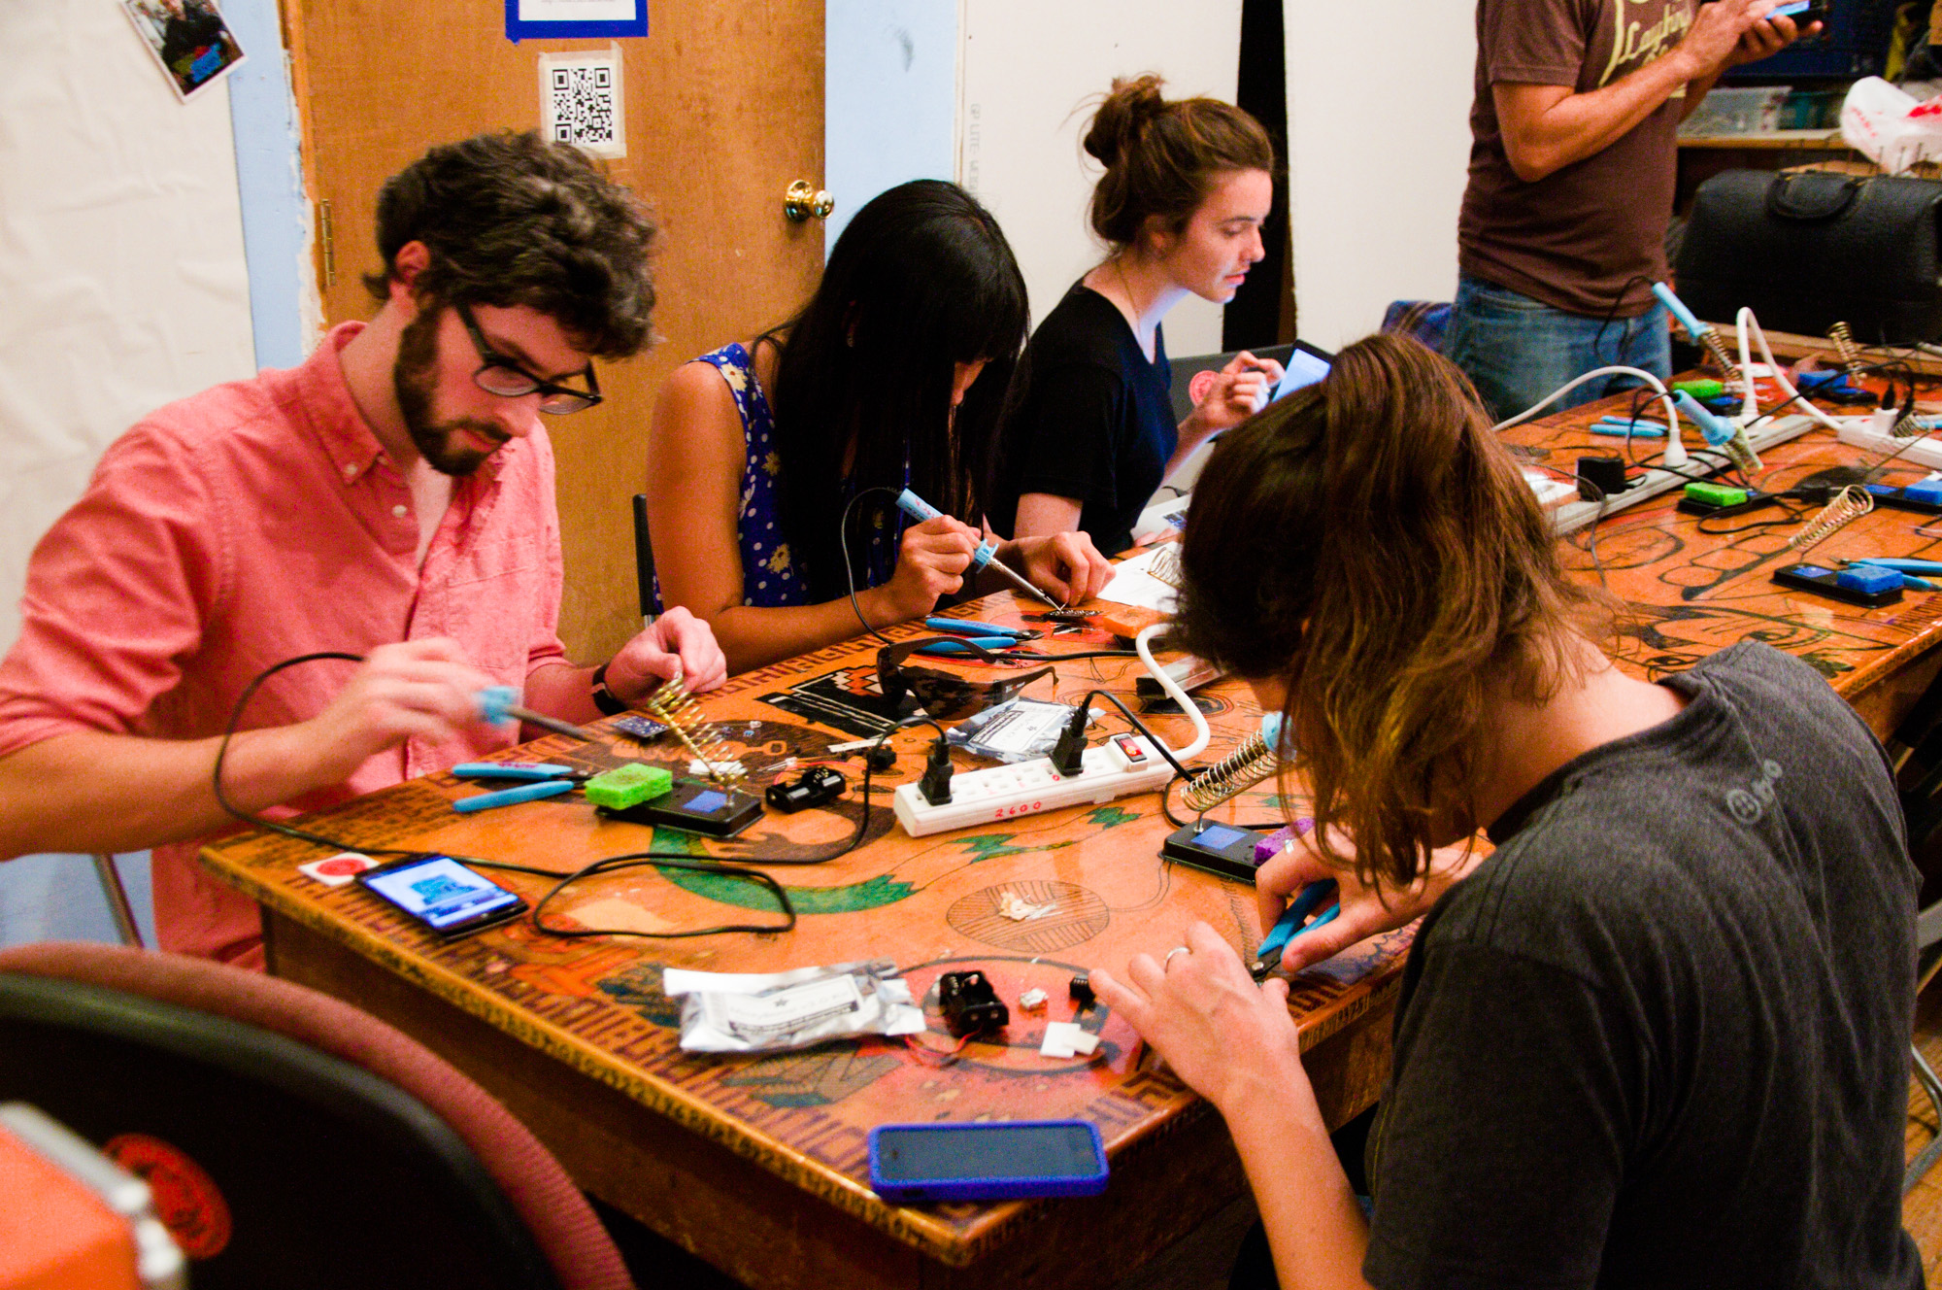
Самообучение и практика
© 2014 Mitch Altman, CC-BY-SA 3.0

Slide 4
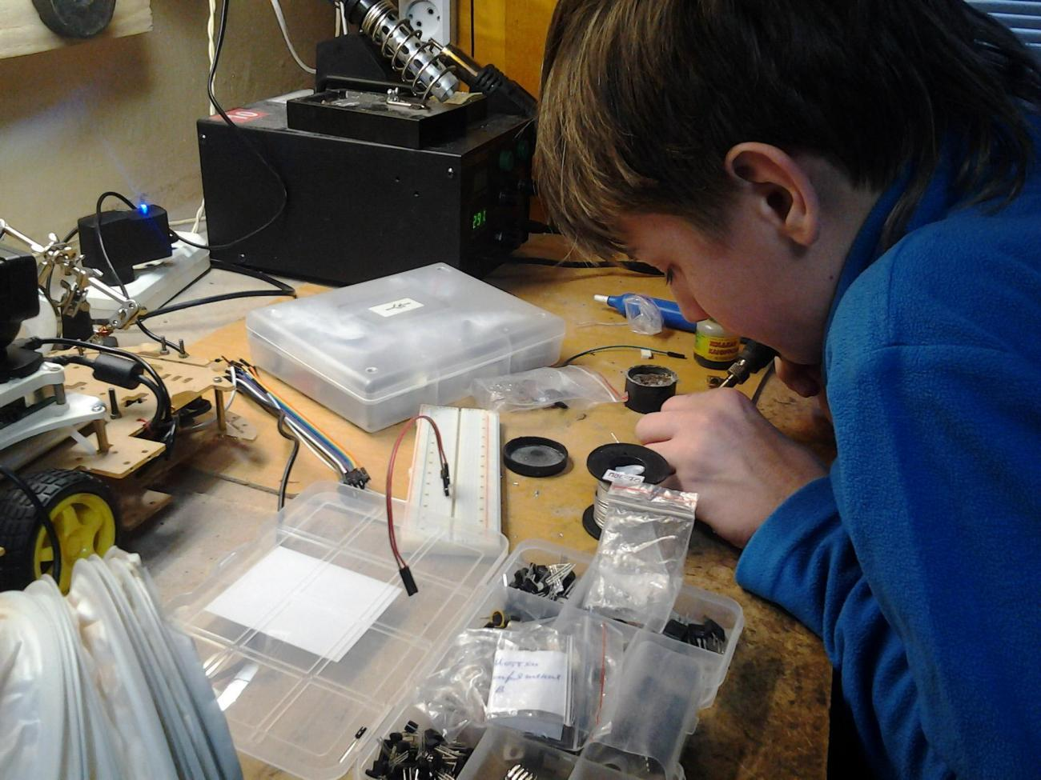
Клуб самодельщиков
Работа над проектом даёт опыт и знания.
Проект может перерасти в ваш диплом
  … а также помочь
  в поиске интересов

Slide 5
Ресурсы НРТК
Лаборатория МК и МП систем
(ауд. 159)
Лаборатория 3D-печати (ауд. 155)
Лазерный станок, место для монтажа (каб. 256)
Широкоформатный принтер (каб. 256)
Измерительное оборудование (ауд. 156, лаб. 252, 254)

Slide 6
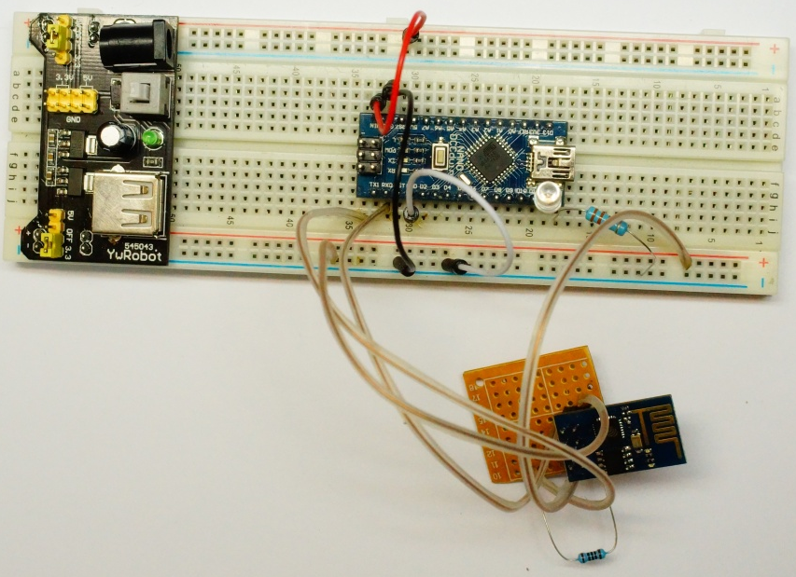
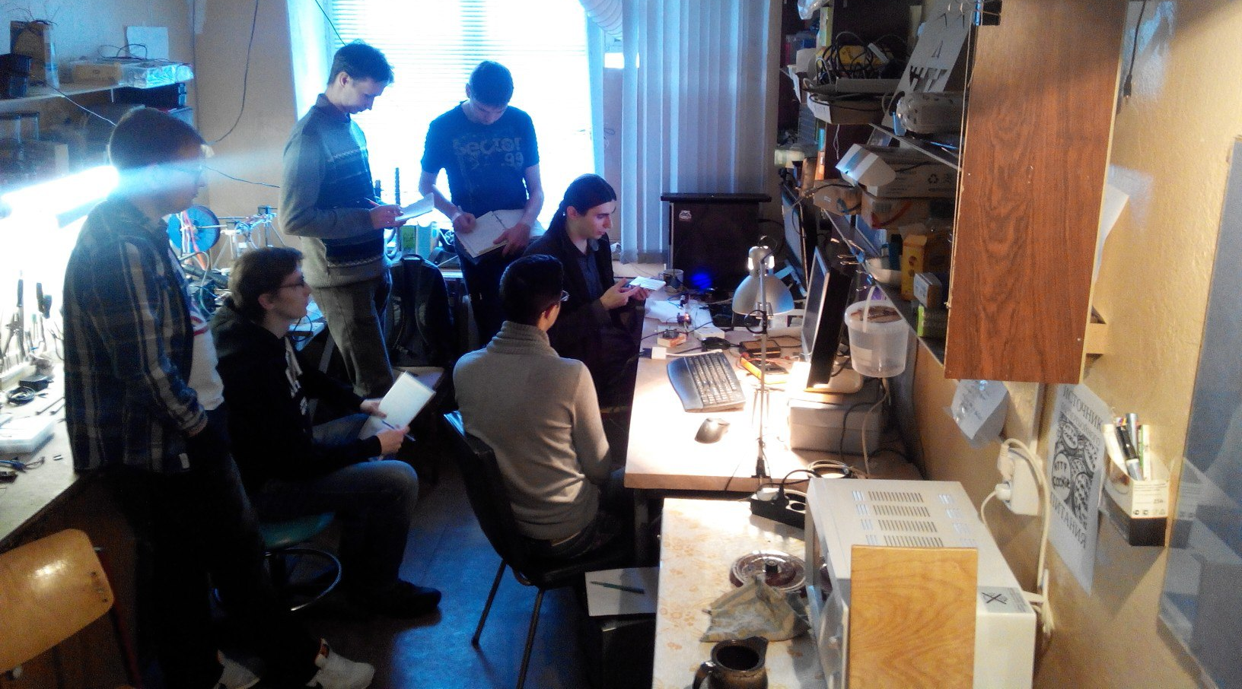

Хакерспейс CADR (cadrspace.ru)
Автомато-
  прогроммато-
    компарадио-
      кружок

Slide 7
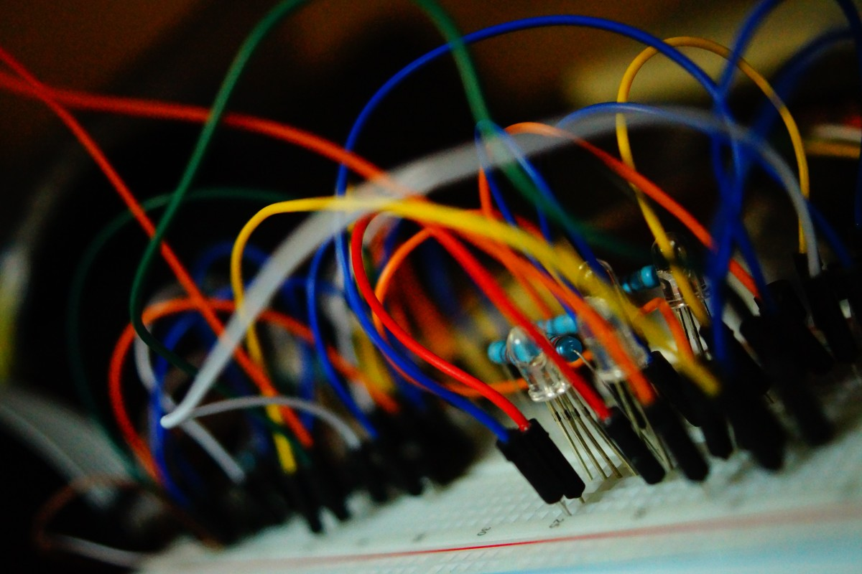
Проекты в разработке
Роборука
Переоборудование станков с ЧПУ
Ультразвуковой тягающий луч
Расширенная система помощи водителю автомобиля

Slide 8
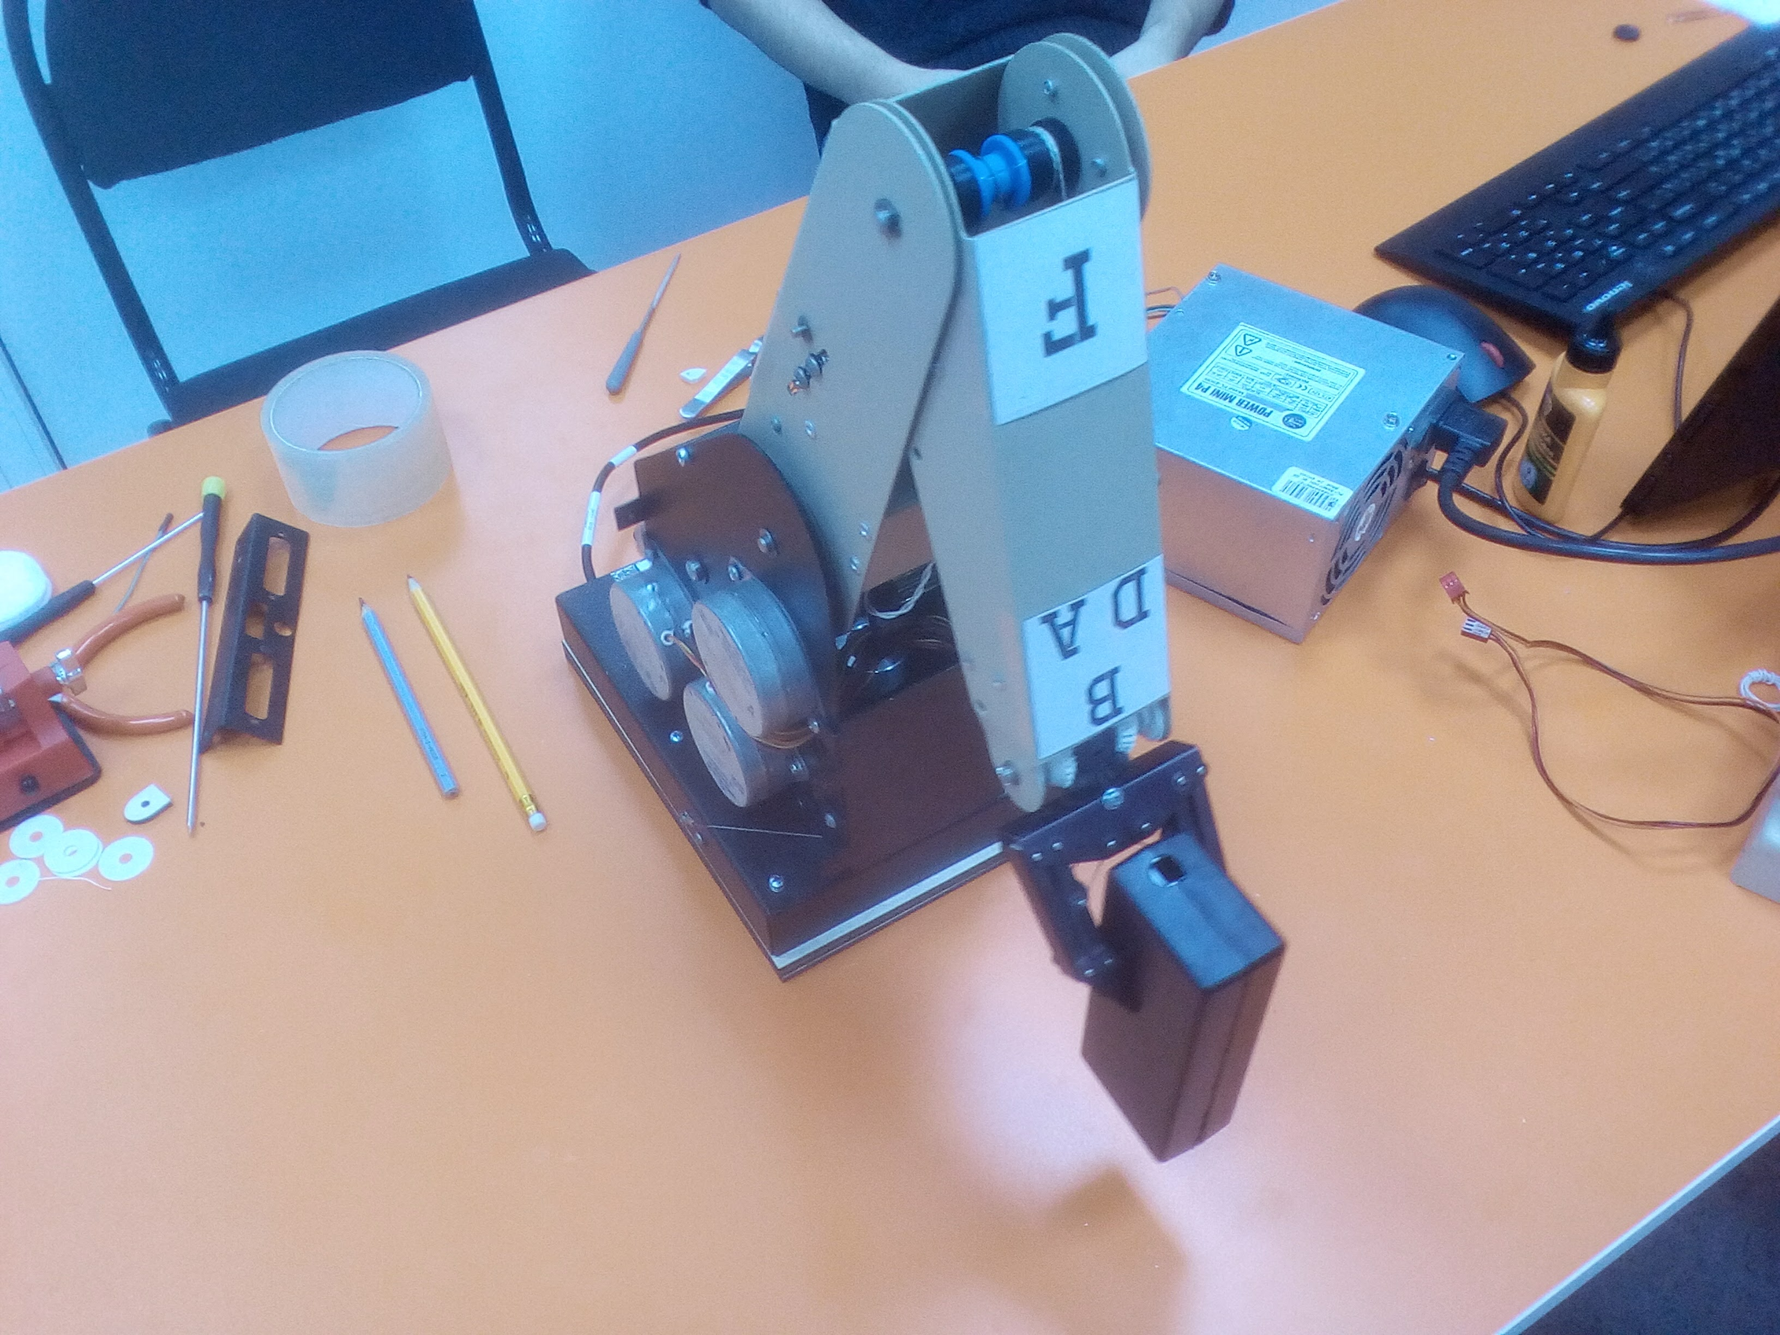
Роборука
Авторы:
  Сергей Ермейкин
  Пётр Третьяков
Кураторы:
  Алексей Клюев

Slide 9
Роборука + Марк3
https://vk.com/wall156305003_831

Slide 10
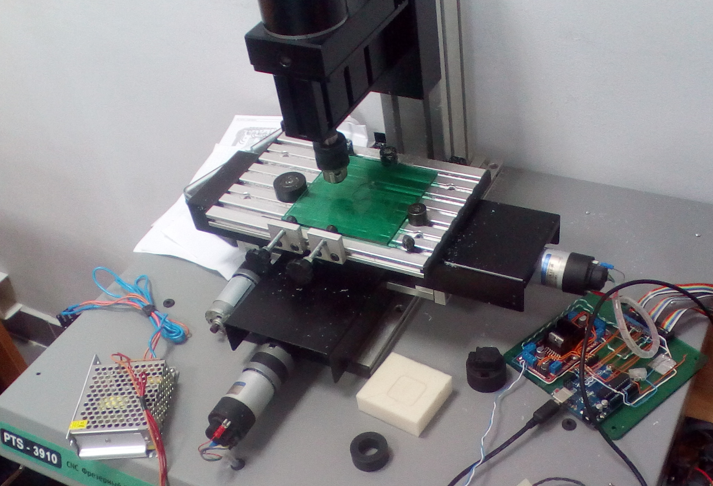
Переоборудование станков с ЧПУ
Авторы:
  Сергей
  Ермейкин
  Пётр
  Третьяков
Кураторы:
  Юрий Азовцев
  Владимир Слугин

Slide 11
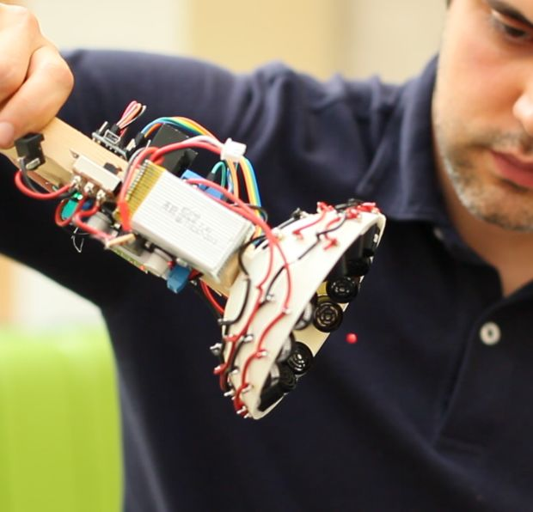
Ультразвуковой тягающий луч
Авторы:
  Денис Киселёв
Кураторы:
  Артём Попцов

Slide 12
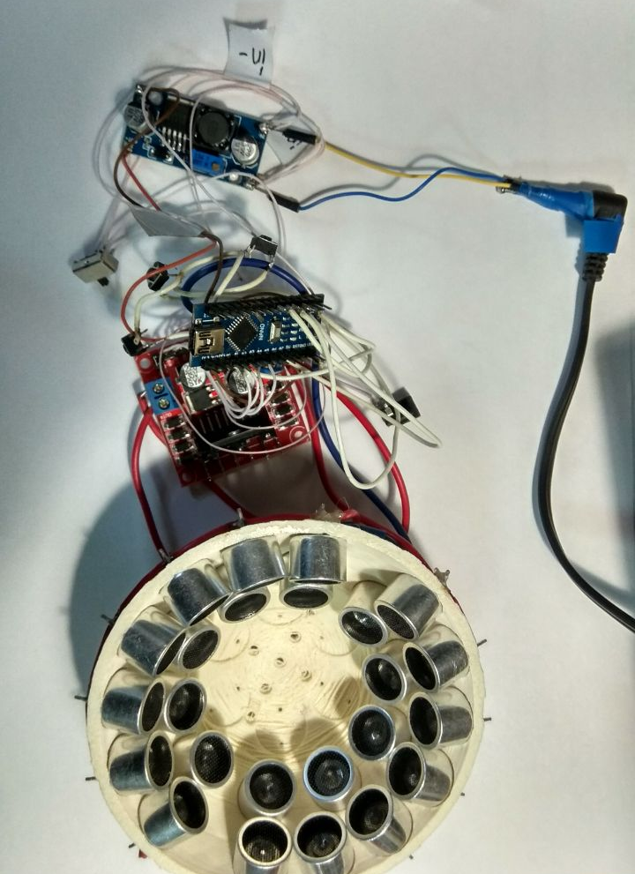
Ультразвуковой тягающий луч
Авторы:
  Денис Киселёв
Кураторы:
  Артём Попцов

Slide 13
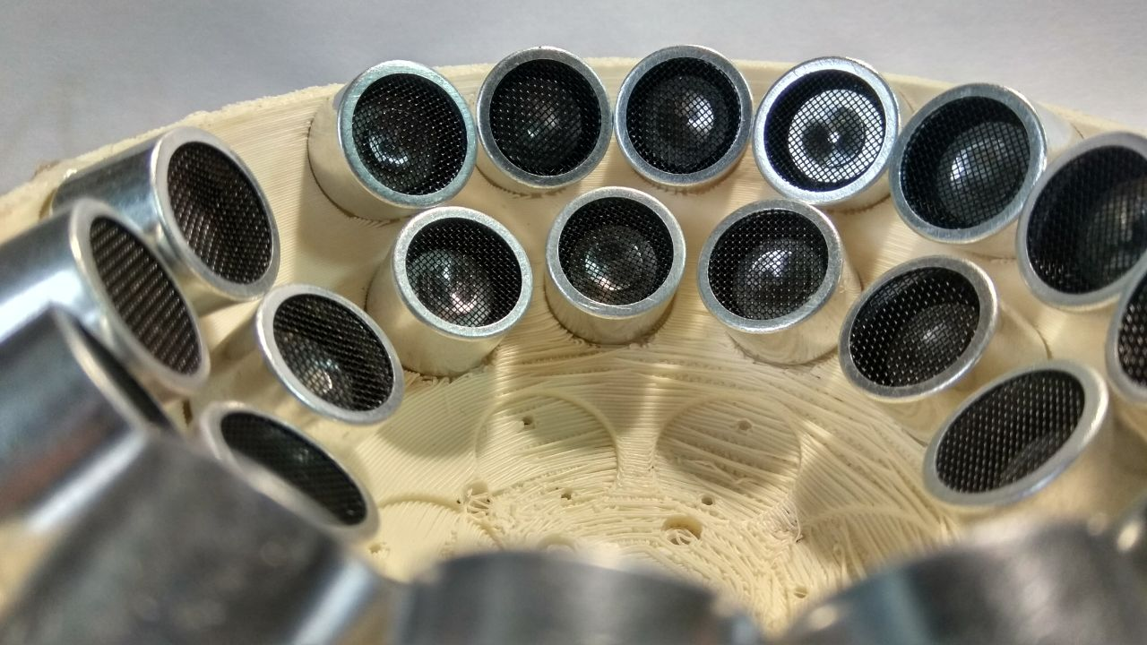
Ультразвуковой тягающий луч

Slide 14
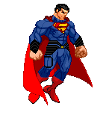
Ультразвуковой тягающий луч
(Superman animation © Logansam)

Slide 15
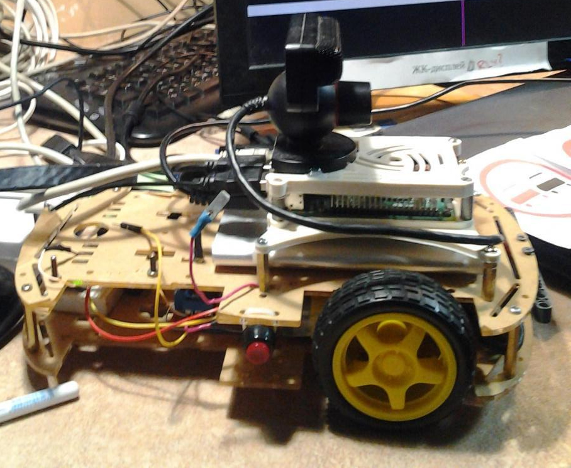
Система помощи водителю
Авторы:
  Демид
  Ефремов
Кураторы:
  Артём
  Попцов

Slide 16
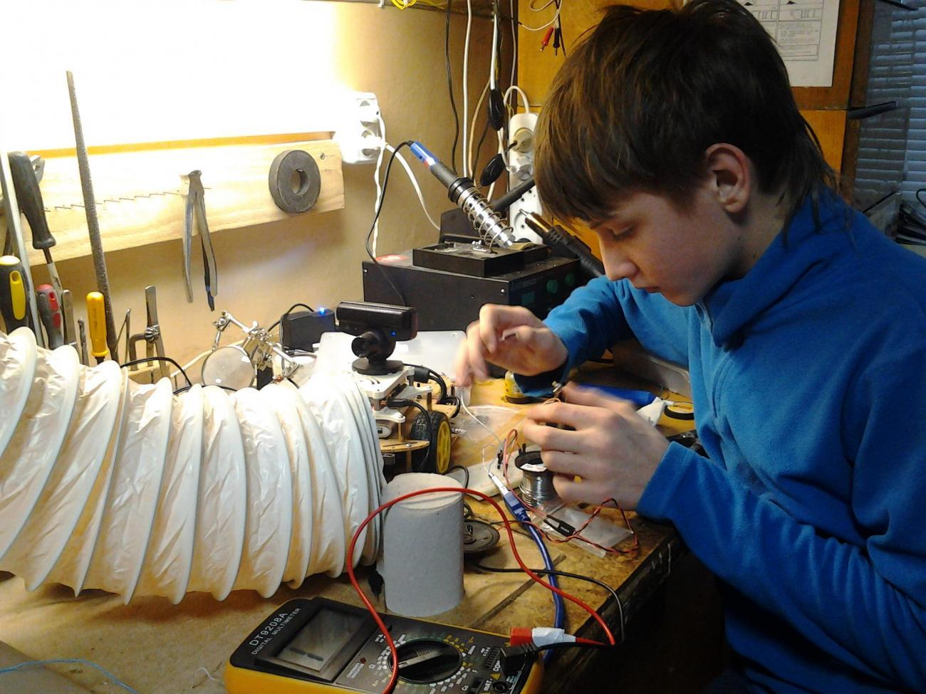
Система помощи водителю

Slide 17
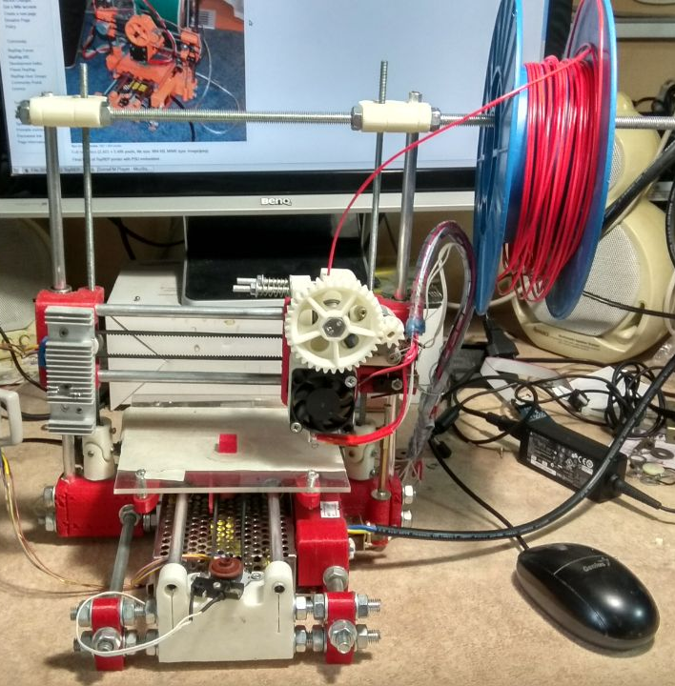
Мини-3D-принтер ToyREP
Авторы:
  Максим
  Касаткин
  Сергей Поляков
  Вячеслав
  Комисcаров
  Пётр Третьяков
Кураторы:
  Юрий Азовцев
  Артём Попцов

Slide 18
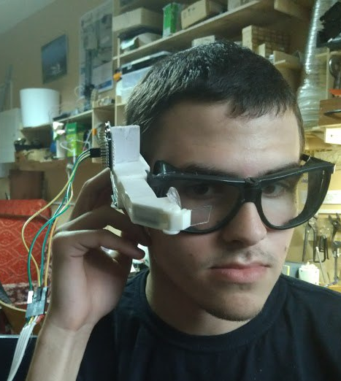
DIY очки дополненной реальности
Авторы:
  Артём Попцов
  Пётр Третьяков
Кураторы:
  Артём Попцов

Slide 19
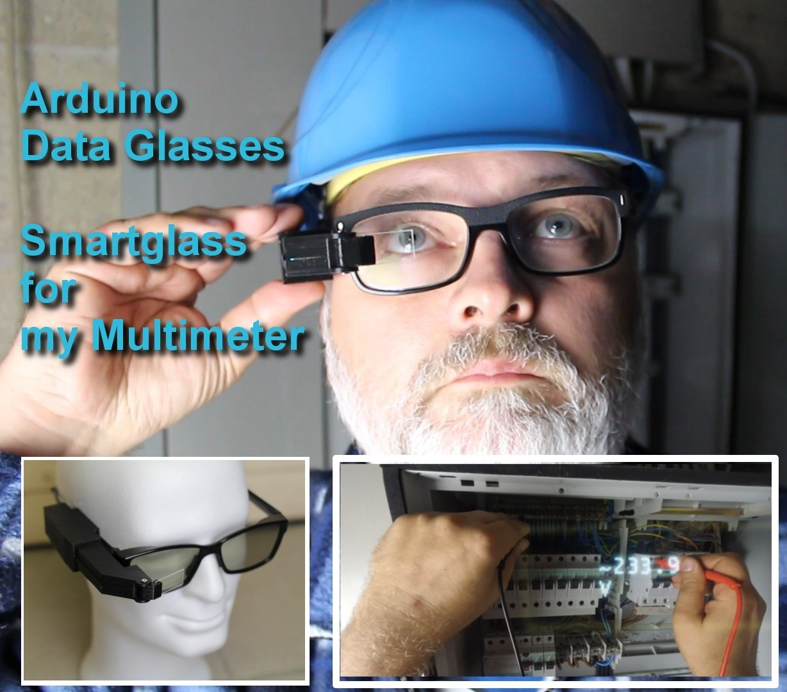
DIY очки дополненной реальности
Arduino Glasses
a HMD for Multimeter
Автор:
Alain Mauer
https://hackaday.io/project/12211-arduino-glasses-a-hmd-for-multimeter

Slide 20
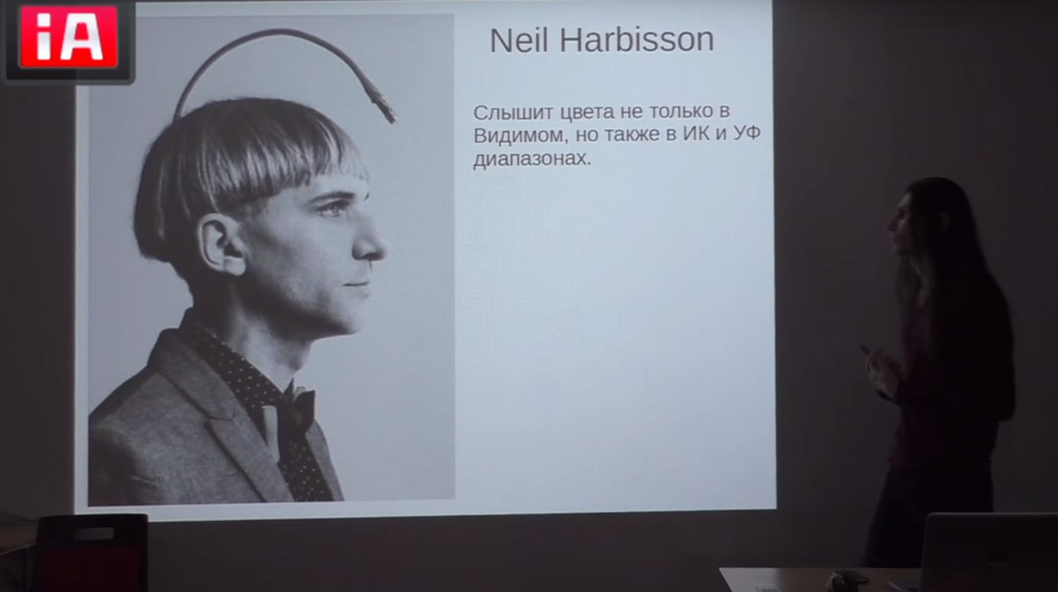
DIY очки дополненной реальности
https://youtu.be/0T4_VBpNtyA

Slide 21
Другие проекты и идеи
Напечатанная на 3D-принтере роборука, управляемая контроллером-перчаткой
Нейробот
Двухосевой графопостроитель
Переработка пластика для 3D-печати
Сборка большого фрезерного станка
...

Slide 22
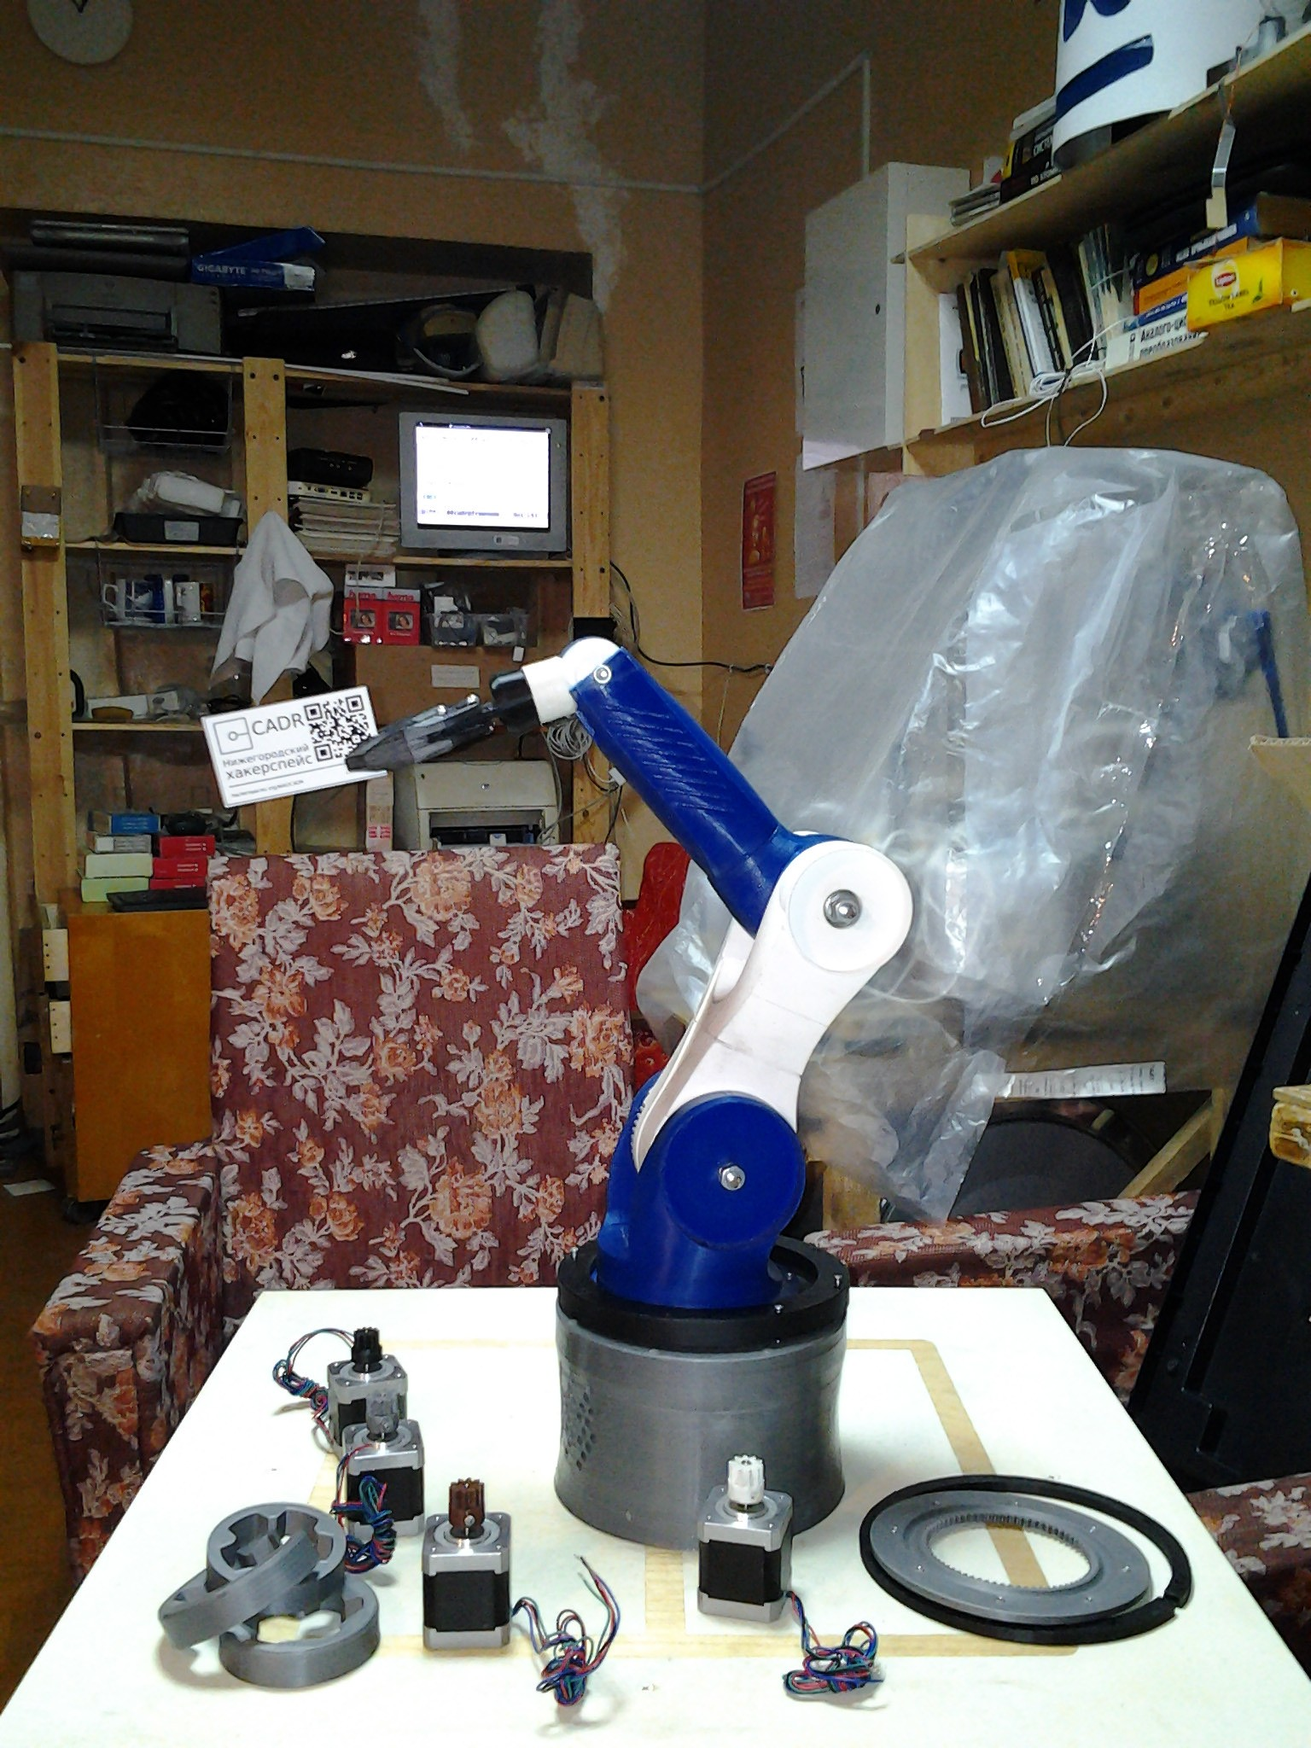
Напечатанная роборука
Кураторы:
  Артём Попцов

Slide 23
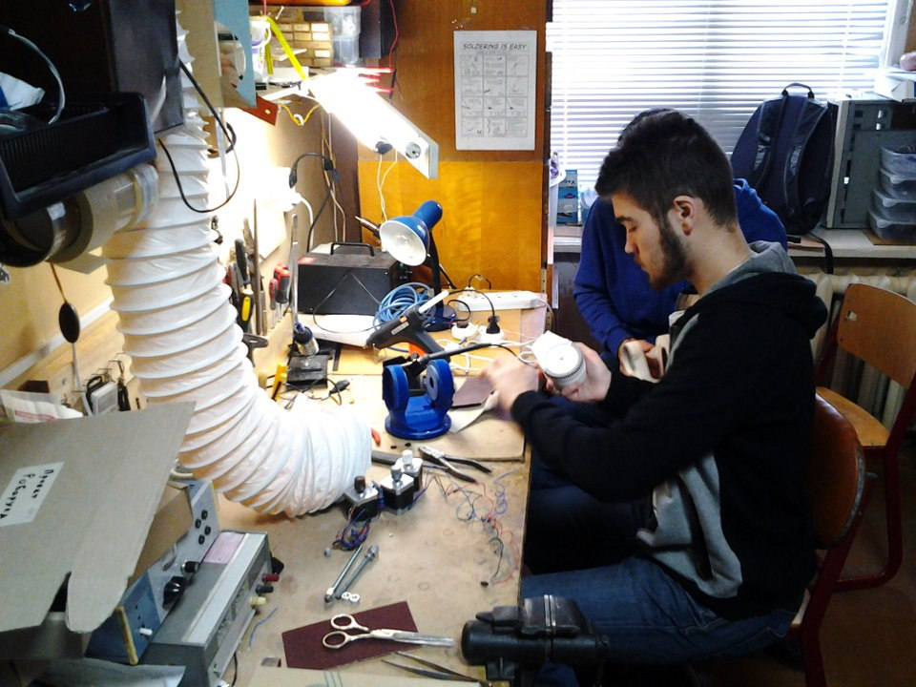
Напечатанная роборука

Slide 24
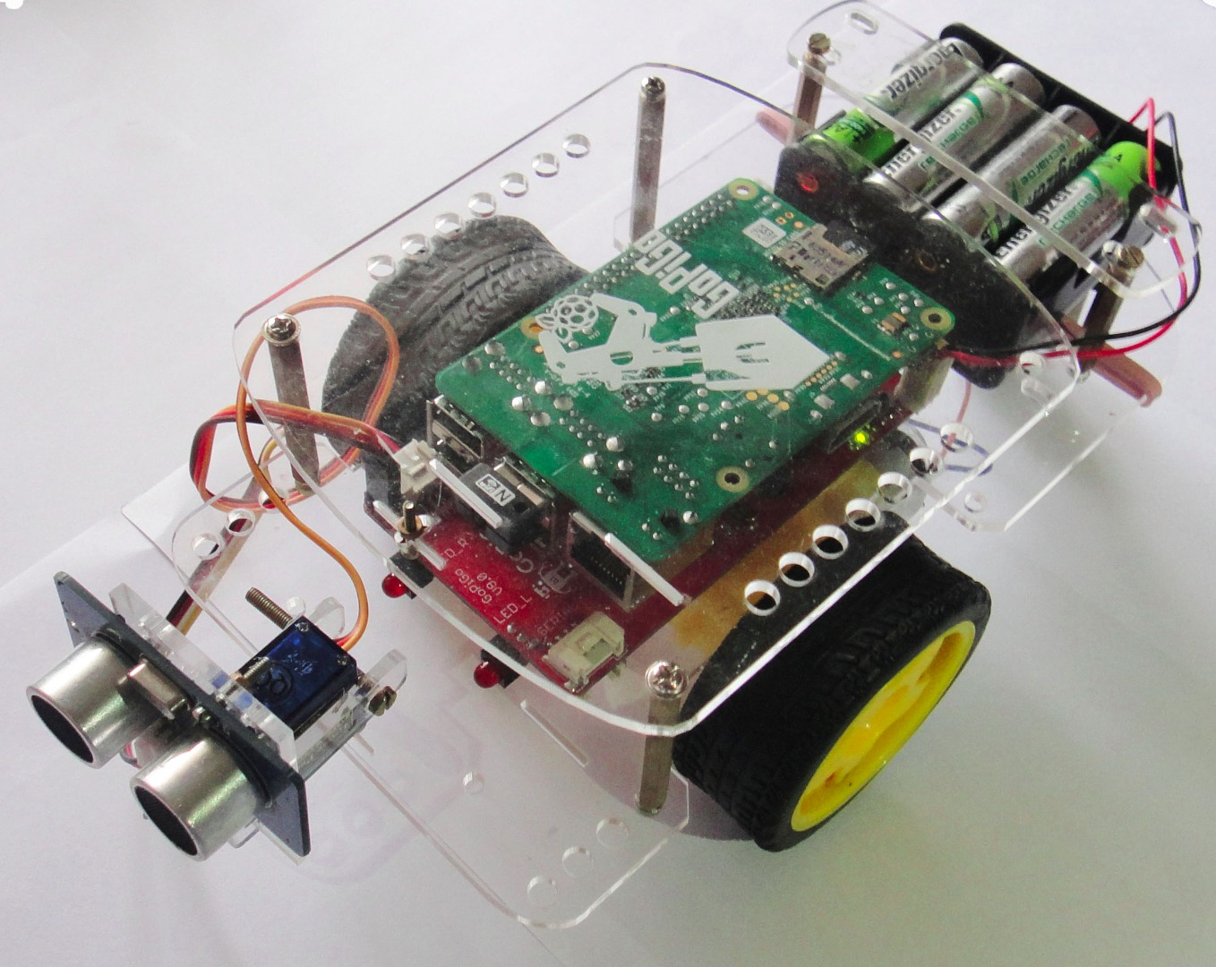
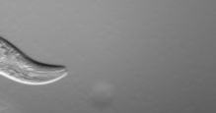
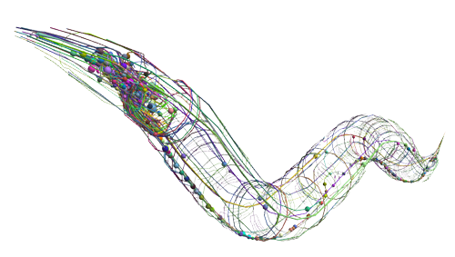
Нейробот
Кураторы:
  Артём Попцов

Slide 25
И это всё?..
Нет, это не всё:
  wiki.nntc.nnov.ru
“Заметки и идеи для интересных студенческих проектов”

Slide 26
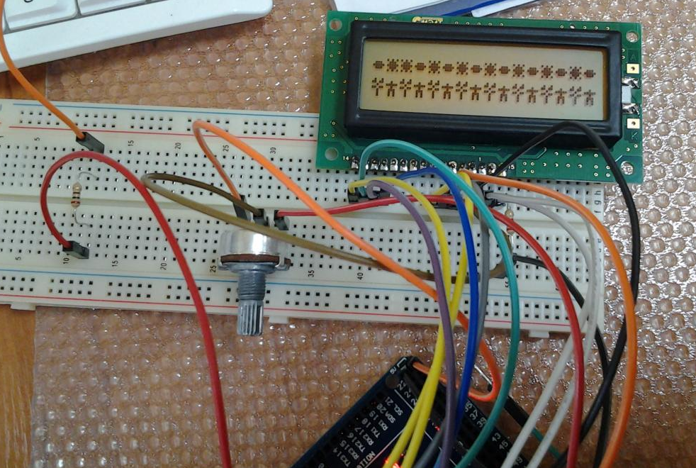
Вопросы?

Slide 27
Использованные источники
Superman animation by Logansam – http://cavernofcreativity.com/Atlas/Thread-Superman-new-52
dexter_industries, “Give Your Raspberry Pi Robot a Worm Brain” – http://www.instructables.com/id/Give-Your-Raspberry-Pi-Robot-a-Worm-Brain/
Joi Ito photo – https://en.wikipedia.org/wiki/File:Joichi_Ito_Headshot_2007.jpg (CC-BY 2.0 Generic)
C. elegans model – http://www.opensourcebrain.org/attachments/download/22/medium.png

